Slide 1
Programación Estructurada
1ra Parte
© CDA Informática S.A.
Septiembre 2006

Slide 2
Que es la programación estructurada?
Los problemas que surgen de la programación habitual son muchos, específicamente en el caso de los programas extensos donde la cantidad de bifurcaciones incondicionales o señales (Flags) utilizadas para indicar las acciones efectuadas dificulta el seguimiento de los mismos, cuando se intenta comprenderlos o depurar sus errores.
Por otro lado al comenzar un programa se debería tener un esquema mental suficientemente claro de lo que va a hacer, ya que la falta de esta estrategia no permite una separación clara entre el COMO y el DONDE hace algo el programa.

Slide 3
Que es la programación estructurada?
La programación estructurada ayuda precisamente a superar estos inconvenientes, proponiendo un enfoque jerárquico (desarrollo TOP-DOWN) que va de lo global a lo particular, dando claridad y facilidad de seguimien­to y depuración. Evitando el uso de bifurcaciones incondicionales (y el desorden que esto provoca dentro del programa).
Cualquier programa debe cumplir con las siguientes tres premisas fundamentales:
    ~ FUNCIONAR CORRECTAMENTE ~
    ~ SER CLARO ~
    ~ SER DE FACIL MODIFICACION ~

Slide 4
Que es la programación estructurada?
Además debería contemplar las siguientes condiciones:
    ~ SER TRASLADABLE DE UN LENGUAJE A OTRO ~
    ~ FACILITAR LA MEJORA DE UNO O VARIOS PROCESOS ~
    ~ EVITAR EL USO DE FACILIDADES ESPECIFICAS DE UN EQUIPO ~
Algunas ventajas de la programación estructurada son:
    ~ ES MAS CLARA ~
    ~ PERMITE UN FACIL SEGUIMIENTO Y DEPURACION ~
    ~ ESTANDARIZA LA PROGRAMACION ~
    ~ PERMITE ENFOCAR DESDE LO GENERAL A LO PARTICULAR ~
    ~ SIMPLIFICA LA MODIFICACION (Y CONVERSION) DE PROGRAMAS ~

Slide 5
Que es lo fundamental en Programación Estructurada?
Lo fundamental es identificar en forma correcta los objetivos, es decir, llevar el programa a rutinas con una finalidad básica común LA FUNCION.
Un ejemplo función de uso general es la lectura de un archivo (junto con su validación y los controles necesarios).
Se deben definir una serie de funciones principales, jerárquicas o de control que reúna cada una un objetivo y cuya ejecución secuencial resuelva el problema (Recordemos que usamos procesadores secuenciales).

Slide 6
Que es lo fundamental en Programación Estructurada?
Para lograr esto se puede utilizar tanto el diagrama de flujo como una descripción narrativa orientada a un lenguaje de programación (PSEUDOCODIGO) con el que se puede reemplazar o complementar el uso del diagrama describiendo los bloques de actividades.
Por ejemplo: Un listado que imprime ciertos datos obtenidos a partir de otros ingresados por terminal puede separarse en funciones de la siguiente forma:

Slide 7
Que es lo fundamental en Programación Estructurada?
Función Principal:
    LISTADOR
      IMPRIMIR TITULOS
      IMPRIMIR LINEA DETALLE
      IMPRIMIR PIE DE PAGINA
    FIN-LISTADOR

Slide 8
Que es lo fundamental en Programación Estructurada?
Función línea de Detalle
    IMPRIMIR LIINEA DETALLE
      INGRESAR DATOS
      HACER CÁLCULOS
      IMPRIMIR DATOS
    FIN-IMPRIMIR LINEA DETALLE

Slide 9
Que es lo fundamental en Programación Estructurada?
Luego se debería seguir con la subdivisión hasta llegar, en el nivel más bajo, a las instrucciones (LEER, GRABAR, MIENTRAS, ETC.) que definan completamente al programa.
Es FUNDAMENTAL que cada bloque tenga solo un punto de entrada y uno de salida, sería conveniente además que los mismos se encuentren debidamente parametrizados y comentados.

Slide 10
La herramienta Pseint
PSeInt es una herramienta para asistir a un estudiante en sus primeros pasos en programación. Mediante un simple e intuitivo pseudolenguaje en español, le permite centrar su atención en los conceptos fundamentales de la algoritmia computacional, minimizando las dificultades propias de un lenguaje y proporcionando un entorno de trabajo con numerosas ayudas y recursos didácticos.
Puede descargarse en: http://pseint.sourceforge.net/
Es FUNDAMENTAL que cada bloque tenga solo un punto de entrada y uno de salida, sería conveniente además que los mismos se encuentren debidamente parametrizados y comentados.

Slide 11
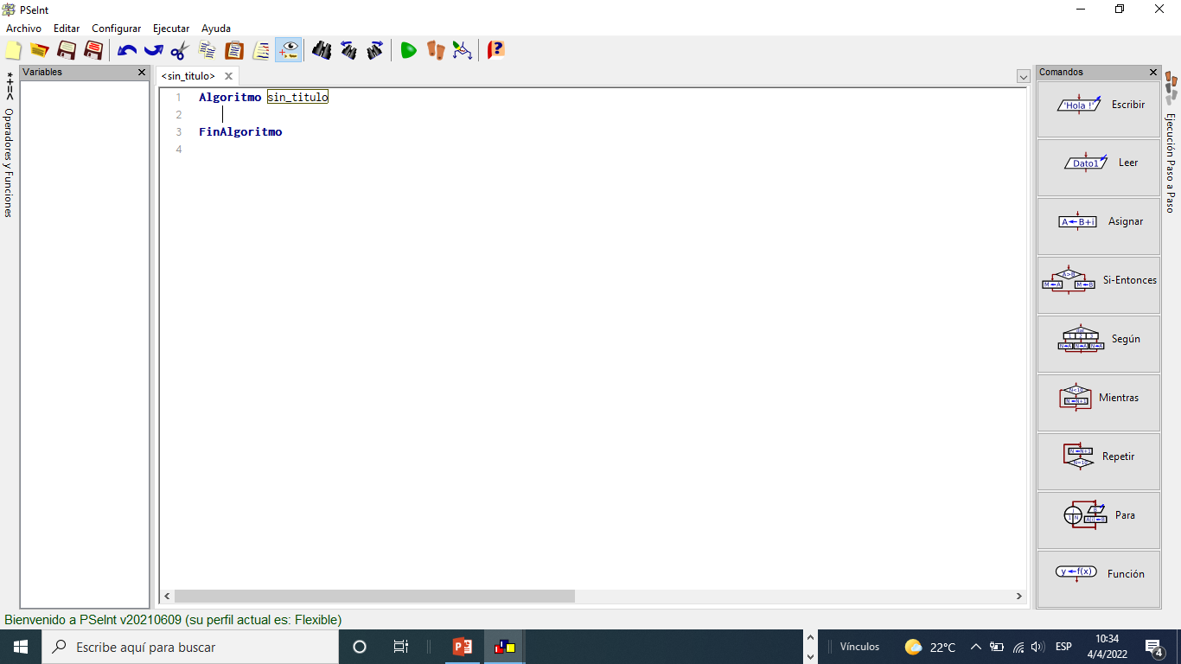

La herramienta Pseint

Slide 12
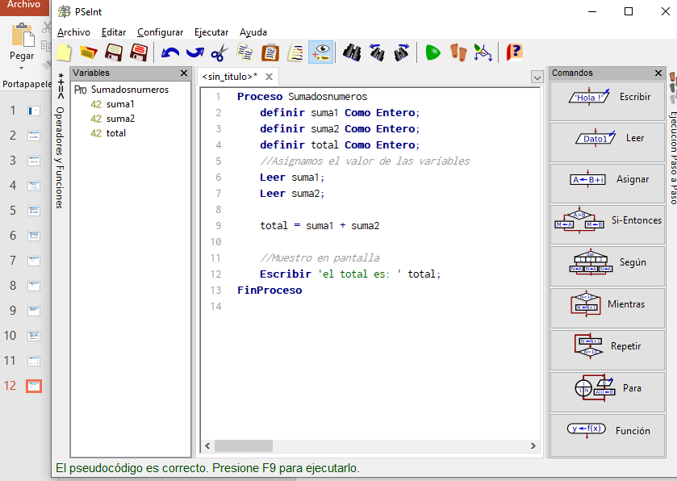
La herramienta Pseint
Vamos a definir un algoritmo que sume dos números:
  Defino variables
  Ingreso valores
  Asigno valores
  Muestro x pantalla

